Slide 1
Разработка мобильного приложения для вычисления периметров фигур
Работу выполнил: Кузьмин Арсений Андреевич, группа ПР-31

Slide 2

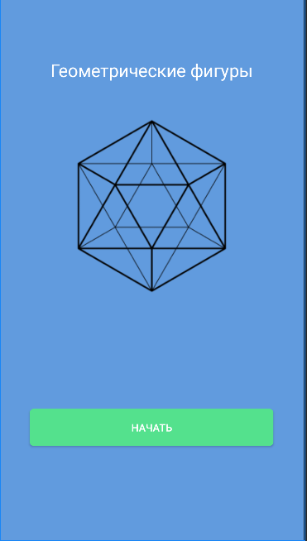
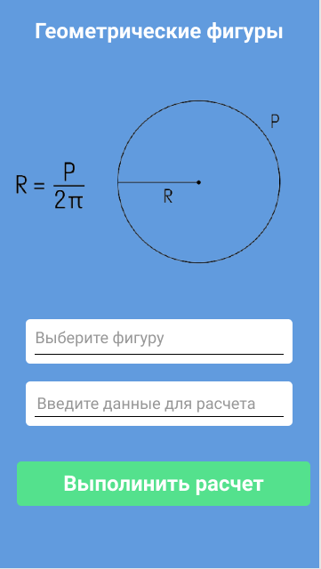

Название приложения: KuzminAA_01_02
Иконка:
Экраны приложения:
MainActivity2 MainActivity3 MainActivity4

Slide 3
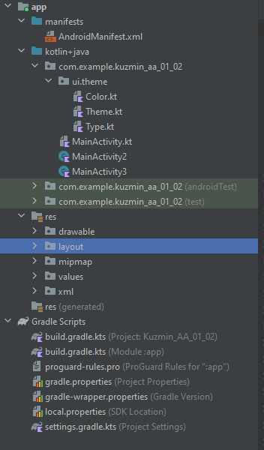
Схема классов

Slide 4
Производительность

Slide 5


Архитектурные решения

Slide 6
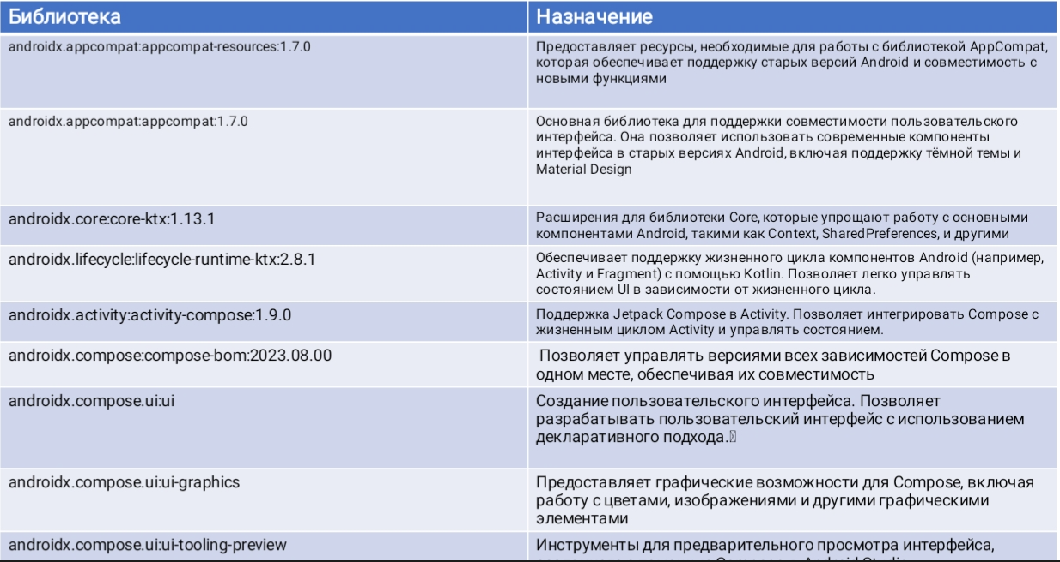
Используемые библиотеки

